Slide 1
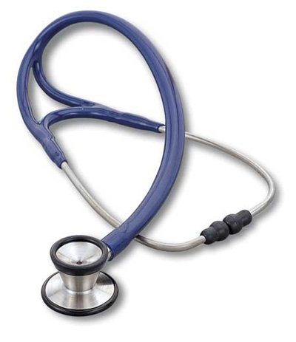
世界上第一个听诊器
世界世界上第一个听诊器
上第一个听诊器
13.世界上第一个听诊器
南外仙林分校小学部 任志刚

Slide 2

读读
词语
异常 如果 缓步 仔细 分析
发现 研究 效果 疾病 内脏
思索 清楚 划开 果然 胸腔
诊断 听诊器 跷跷板 肺结核

Slide 3
一读
自由轻声读课文，读准字音，读通句子，遇到难读的地方多读两遍。

Slide 4
合作
要求
1、3号同学读1、2小节，2、4号同学读3、4小节。要学会倾听，学会评价。

Slide 5
二读
默读课文，思考课文写了一件什么事？用自己的话说一说。
合作要求：2号发言，其他同学补充。

Slide 6
三读
默读课文，思考：读了课文，有哪些词、句读不懂？在有疑问的地方做上记号。
合作要求：组长组织交流讨论，先在小组里解决，不能解决的全班交流。

Slide 7
四写
课文中的生字，哪些字在写的时候要提醒大家注意？小组内先互相说一说，再写一写。

